Slide 1

국민대학교
인공지능학회
X:AI
X:AI 1st Seminar 2026
Deep Residual
Learning
for Image Recognition
Kaiming He, Xiangyu Zhang, Shaoqing Ren, Jian Sun
CVPR 2016 | Microsoft Research
2026.04.09. X:AI 1st Seminar
국민대학교 인공지능학회 X:AI / 유가을 autumnqp@kookmin.ac.kr

Slide 2
CONTENTS
국민대학교
인공지능학회 X:AI
01
Background
왜 깊은 네트워크가 필요한가?
04
Plain vs ResNet
아키텍처 비교
02
Residual Learning
H(x) 대신 F(x)를 학습하는 아이디어
05
ImageNet Results
실험적 검증
03
Shortcut Connection
Identity vs Projection
06
Bottleneck & Summary
효율적 설계 및 결론

Slide 3
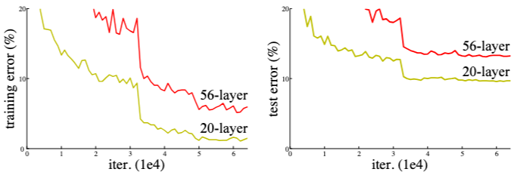
[01] Background
왜 깊은 네트워크가 필요한가?
■ 깊이(Depth)와 성능
깊은 신경망 = 더 풍부한 Feature 표현 가능
VGG, GoogLeNet의 성공으로 Depth의 중요성 입증
■ 단순히 층을 쌓으면 될까?
✕ Degradation Problem
깊이가 깊어질수록 Training Error가 오히려 증가
Overfitting이 아닌 최적화 자체의 문제!
국민대학교 인공지능학회 X:AI

Slide 4
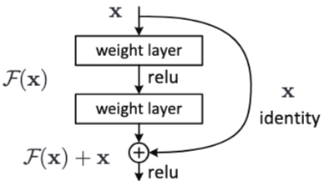
[02] Residual Learning
H(x) 대신 F(x)+x를 학습한다
■ 기존 방식
각 레이어가 H(x)를 직접 학습
■ 잔차 학습 (Residual Learning)
F(x) := H(x) - x 를 학습
출력 = F(x) + x (shortcut 연결로 구현)
■ 왜 더 쉬운가?
최적 함수가 항등함수에 가깝다면,
F(x)를 0에 가깝게 만드는 것이 훨씬 쉬움
핵심 수식:
y = F(x, {Wi}) + x
F(x) = W2 · σ(W1 · x)
국민대학교 인공지능학회 X:AI

Slide 5
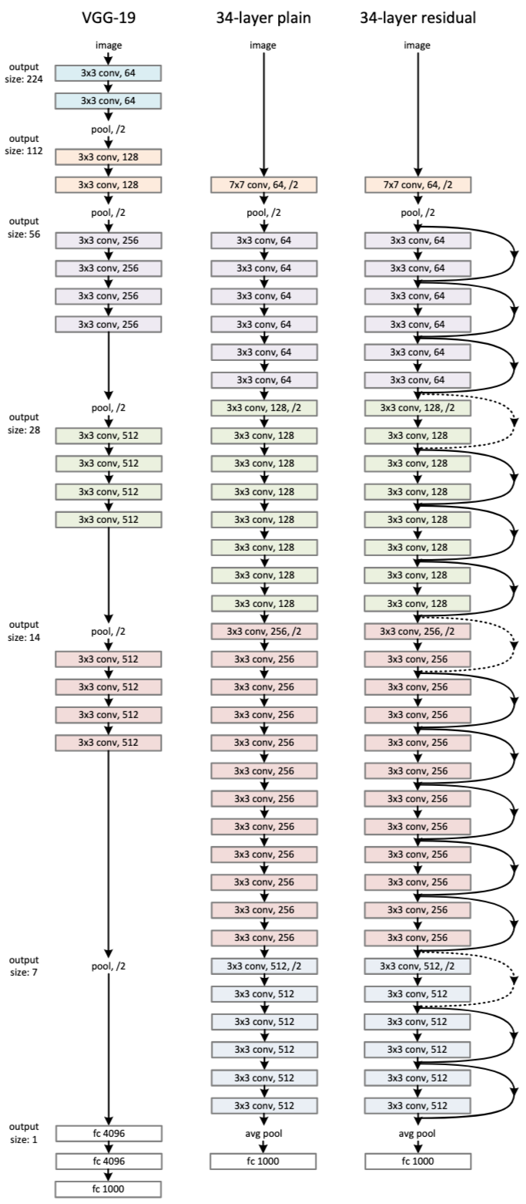
[03] Shortcut Connection
Identity vs Projection
■ Identity Shortcut (차원이 같을 때)
y = F(x) + x
파라미터·계산 비용 추가 없음 — 가장 이상적인 형태 (Eq. 1)
■ Projection Shortcut (차원이 다를 때)
y = F(x) + Ws·x
1×1 Conv로 차원을 맞춤 — 파라미터 소량 증가 (Eq. 2)
두 방식 모두 Degradation 문제를 해결함을 실험으로 확인
국민대학교 인공지능학회 X:AI

Slide 6
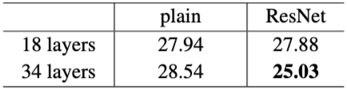
[04] Plain vs ResNet
아키텍처 비교 — 같은 FLOPs, 다른 결과
■ Plain Network (34 레이어)
VGG 철학 기반, 3×3 Conv 반복 — 층이 깊어질수록 오히려 성능 저하
■ Residual Network (34 레이어)
같은 구조 + Shortcut 추가 — 같은 FLOPs·파라미터로 더 높은 정확도
국민대학교 인공지능학회 X:AI

Slide 7
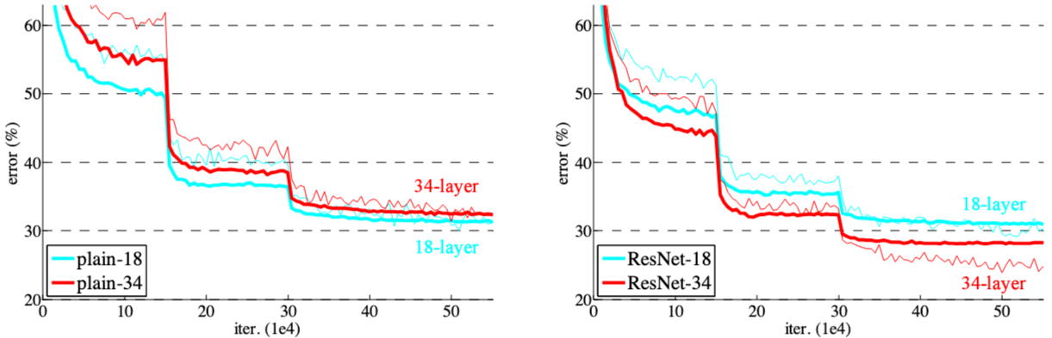
[05] ImageNet Results
실험적 검증 — Plain vs ResNet 학습 곡선
❶ Plain-34 > Plain-18 에러 → Degradation 확인!
❷ ResNet-34 < ResNet-18 에러 → 잔차 학습이 Degradation을 역전시킴
❸ 18-layer에서도 ResNet이 Plain보다 빠르게 수렴
국민대학교 인공지능학회 X:AI

Slide 8
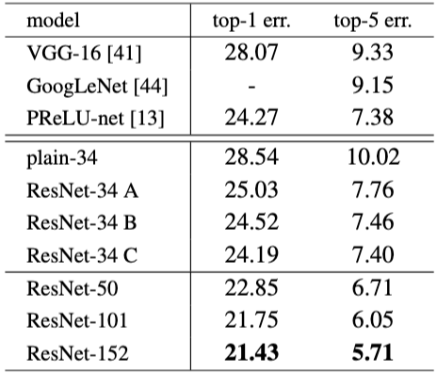
[05] ImageNet Results
Table 3 — 모델별 에러율 비교
■ 깊이가 깊어질수록 ResNet 성능 계속 상승
ResNet-152: Top-5 Error 5.71% (단일 모델) / VGG-16: 9.33% 대비 대폭 향상
Ensemble: Top-5 Error 3.57% → ILSVRC 2015 분류 1위
국민대학교 인공지능학회 X:AI

Slide 9
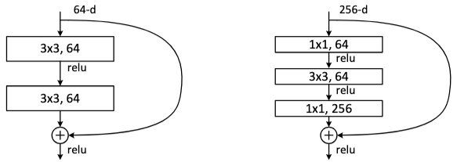
[06] Bottleneck Design
효율적인 깊이 확장
■ Basic Block (18 / 34 레이어용)
3×3 Conv + 3×3 Conv
■ Bottleneck Block (50 / 101 / 152 레이어용)
1×1 Conv → 채널 축소 (차원 ↓)
3×3 Conv → 실질적인 합성곱 연산
1×1 Conv → 채널 복원 (차원 ↑)
■ 효과
FLOPs는 비슷하면서 한 층 더 깊은 표현 가능
152 레이어도 VGG보다 낮은 연산량!
국민대학교 인공지능학회 X:AI

Slide 10
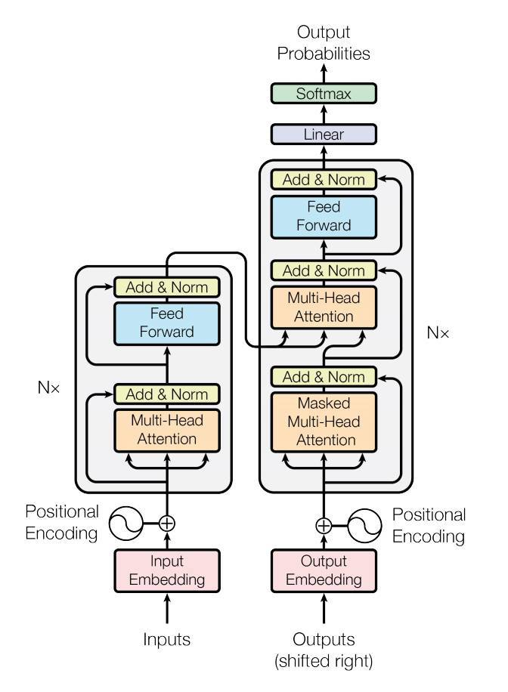
Limitations & Future Directions
한계 및 향후 방향
⚠ 한계
1202 레이어에서 오히려 성능 감소
(데이터 규모 대비 모델이 지나치게 큼)
F(x)+x 범식에 대한 이론적 정당화 부족
→ 후속 연구 흐름
Wide ResNet — 깊이 대신 폭(너비) 확대
DenseNet — 모든 레이어 연결
ResNeXt — 그룹 합성곱 도입
Pre-activation ResNet — BN·ReLU 순서 재조합
EfficientNet — 깊이/폭/해상도 함께 스케일
Transformer — 백본에도 Residual 구조 활용!
국민대학교 인공지능학회 X:AI

Slide 11
ResNet | Summary
Deep Residual Learning for Image Recognition — He et al., CVPR 2016
잔차 학습
성능 결과
ILSVRC 2015
H(x) 대신 F(x)를 학습
y = F(x) + x
(Shortcut 연결)
ResNet-152 Top-5 Error
5.71% (단일 모델)
3.57% (앙상블)
분류 / 탐지 / 로컬라이제이션
세그멘테이션
총 5개 부문 1위
국민대학교 인공지능학회 X:AI

Slide 12
국민대학교
인공지능학회 X:AI
X:AI 1st Seminar 2026
Thank You
국민대학교 경영정보학부
유가을
autumnqp@kookmin.ac.kr

